Slide 1
CHÀO MỪNG CÁC EM HỌC SINH
MÔN: KHOA HỌC TỰ NHIÊN 6
GIÁO VIÊN: Huỳnh Thị Hồng
Năm học: 2024-2025

Slide 2
BÀI 18. THỰC HÀNH
QUAN SÁT TẾ BÀO SINH VẬT

Slide 3
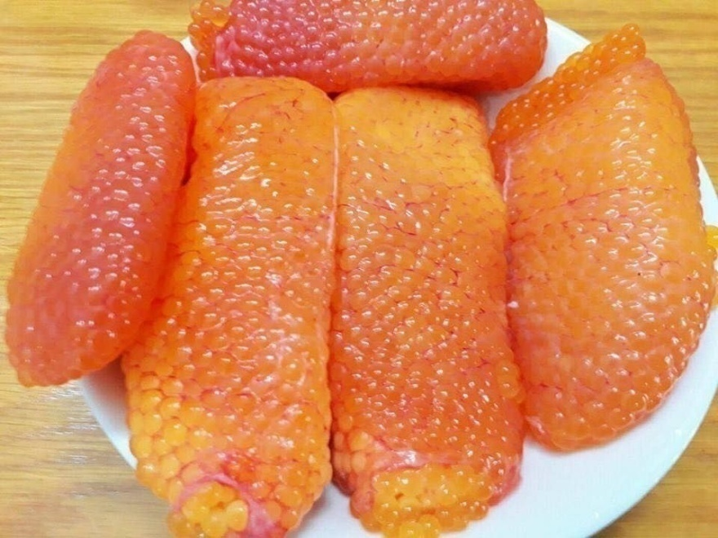
BÀI 18. THỰC HÀNH: QUAN SÁT TẾ BÀO SINH VẬT
I. QUAN SÁT TẾ BÀO TRỨNG CÁ BẰNG MẮT THƯỜNG VÀ KÍNH LÚP
Để quan sát hình dạng và kích thước tế bào trứng cá cần làm như thế nào?

Slide 4
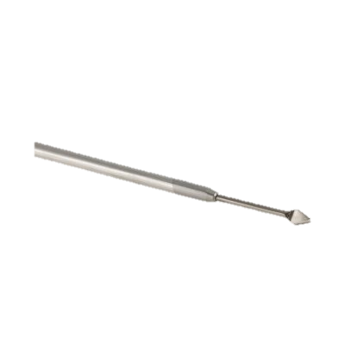
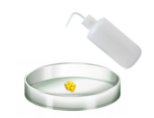
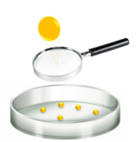
Dùng kim mũi mác tách trứng cá cho vào đĩa kính đồng hồ đã có sẵn vài giọt nước cất.
Bước 1
Các bước thực hiện
Tại sao khi tách trứng cá cần nhẹ tay?
Quan sát bằng mắt thường và kính lúp cầm tay.
Bước 2
Bước 3
Vẽ tế bào quan sát được

Slide 5
BÀI 18. THỰC HÀNH: QUAN SÁT TẾ BÀO SINH VẬT
I. QUAN SÁT TẾ BÀO TRỨNG CÁ BẰNG MẮT THƯỜNG VÀ KÍNH LÚP
- Dùng kim mũi mác tách trứng cá cho vào đĩa kính đồng hồ đã có sẵn vài giọt nước cất.
- Quan sát bằng mắt thường và kính lúp cầm tay.
- Vẽ tế bào quan sát được
II. QUAN SÁT TẾ BÀO VẢY HÀNH BẰNG KÍNH HIỂN VI QUANG HỌC

Slide 6
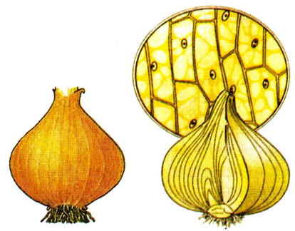
II. QUAN SÁT TẾ BÀO VẢY HÀNH BẰNG KÍNH HIỂN VI QUANG HỌC
Cấu trúc nên các cơ quan cơ thể là tế bào, vậy để quan sát hình dạng và kích thước tê' bào vảy củ hành ta làm như thế nào?

Slide 7
BÀI 18. THỰC HÀNH: QUAN SÁT TẾ BÀO SINH VẬT
II. QUAN SÁT TẾ BÀO VẢY HÀNH BẰNG KÍNH HIỂN VI QUANG HỌC
Bước 1: Nhỏ 1 giọt nước cất lên lam kính để sẵn trong đĩa kính đồng hồ
Bước 2: Dùng kim mũi mác bóc nhẹ lớp biểu bì vảy hành
Tại sao cần tách lớp tế bào biểu bì vảy hành thật mỏng khi làm tiêu bản?

Slide 8
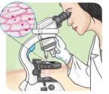
BÀI 18. THỰC HÀNH: QUAN SÁT TẾ BÀO SINH VẬT
II. QUAN SÁT TẾ BÀO VẢY HÀNH BẰNG KÍNH HIỂN VI QUANG HỌC
Bước 3: Đặt vảy hành đã bóc lên lam kính đã có giọt nước cất, đậy lamen
Khi tiến hành đậy lamen để hoàn thành tiêu bản quan sát, em cần lưu ý điều gì?
Bước 4: Quan sát dưới kính hiển vi với vật kính 10x, 40x và vẽ tế bào quan sát được

Slide 9
BÀI 18. THỰC HÀNH: QUAN SÁT TẾ BÀO SINH VẬT
I. QUAN SÁT TẾ BÀO TRỨNG CÁ BẰNG MẮT THƯỜNG VÀ KÍNH LÚP
II. QUAN SÁT TẾ BÀO VẢY HÀNH BẰNG KÍNH HIỂN VI QUANG HỌC
- Bước 1: Nhỏ 1 giọt nước cất lên lam kính để sẵn trong đĩa kính đồng hồ
- Bước 2: Dùng kim mũi mác bóc nhẹ lớp biểu bì vảy hành
- Bước 3: Đặt vảy hành đã bóc lên lam kính đã có giọt nước cất, đậy lamen
- Bước 4: Quan sát dưới kính hiển vi với vật kính 10x, 40x và vẽ tế bào quan sát được
III. QUAN SÁT HÌNH DẠNG TẾ BÀO BIỂU BÌ DA ẾCH

Slide 10
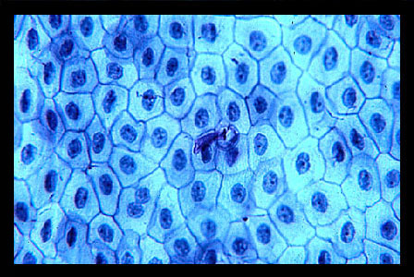
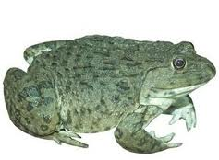
III. QUAN SÁT HÌNH DẠNG TẾ BÀO BIỂU BÌ DA ẾCH
Da cũng là cơ quan được cấu trúc bởi tế bào, vậy để quan sát hình dạng tế bào biểu bì da ếch ta làm như thế nào?

Slide 11
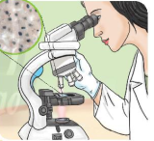
III. QUAN SÁT HÌNH DẠNG TẾ BÀO BIỂU BÌ DA ẾCH
Bước 1: Dùng panh vớt vài mẩu da ếch trong bình nhốt ếch cho vào đĩa kính đồng hồ
Bước 2: Nhỏ một giọt xanh methylene vào đĩa kính đồng hồ đã có sẵn mẩu da ếch, để khoảng một đến hai phút
Bước 3: Nhỏ 1 giọt nước cất lên lam kính
Bước 4: Dùng panh vớt mẩu da ếch đã nhuộm trải đều lên lam kính, đậy lamen. Dùng giấy thấm thấm nước tràn ra ngoài tiêu bản
Bước 5: Quan sát tiêu bản dưới kính hiển vi với vật kính 10x, 40x và tế bào quan sát được

Slide 12
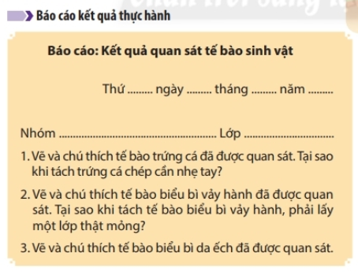

Slide 13
BÀI 18. THỰC HÀNH: QUAN SÁT TẾ BÀO SINH VẬT
I. Quan sát tế bào trứng cá bằng mắt thường và kính lúp
- Bước 4: Quan sát dưới kính hiển vi với vật kính 10x, 40x và vẽ TB quan sát được
- Dùng kim mũi mác tách trứng cá cho vào đĩa kính đồng hồ đã có sẵn vài giọt nước cất.
III. Quan sát hình dạng tế bào biểu bì da ếch
- B1: Dùng panh vớt vài mẩu da ếch trong bình nhốt ếch cho vào đĩa kính đồng hồ
- Quan sát bằng mắt thường và kính lúp cầm tay.
- B2: Nhỏ một giọt xanh methylene vào đĩa kính đồng hồ đã có sẵn mẩu da ếch, để khoảng một đến hai phút.
- Vẽ tế bào quan sát được
II. Quan sát tế bào biểu bì vảy hành bằng kính hiển vi quang học
- B3: Nhỏ 1 giọt nước cất lên lam kính
- Bước 1: Nhỏ 1 giọt nước cất lên lam kính để sẵn trong đĩa kính đồng hồ
-B4: Dùng panh vớt mẩu da ếch đã nhuộm trải đều lên lam kính, đậy lamen. Dùng giấy thấm thấm nước tràn ra ngoài tiêu bản
- Bước 2: Dùng kim mũi mác bóc nhẹ lớp biểu bì vảy hành
- B5: Quan sát tiêu bản dưới kính hiển vi với vật kính 10x, 40x và TB quan sát được
- Bước 3: Đặt vảy hành đã bóc lên lam kính đã có giọt nước cất, đậy lamen

